Slide 1
Ziņojums par LETERA darbību 2017.gadā
Biedru sapulce, 2018. gada 26. marts

Slide 2
Pārstāvniecība 2017.gadā
Galvenie darbības virzieni un aktivitātes 2017.gadā
LETERA biedru aptauja

Slide 3
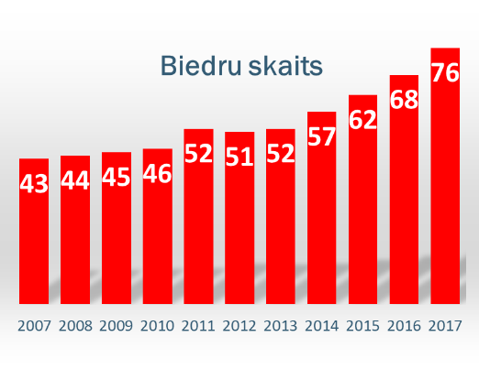
PĀRSTĀVNIECĪBA 2017.GADĀ
Tehniskās izglītības un jaunrades skola
TEHNOHELP Factory SIA
Erica Synths SIA
VEF Radiotehnika RRR AS
SMARTEFF SIA
Mass Portal SIA
Robotic Solutions SIA
LEO Pētījumu centrs SIA
MTRx International SIA
PlayGineering SIA
Lemona Latvija SIA
Sonarworks SIA
Robo Hub SIA
76

Slide 4
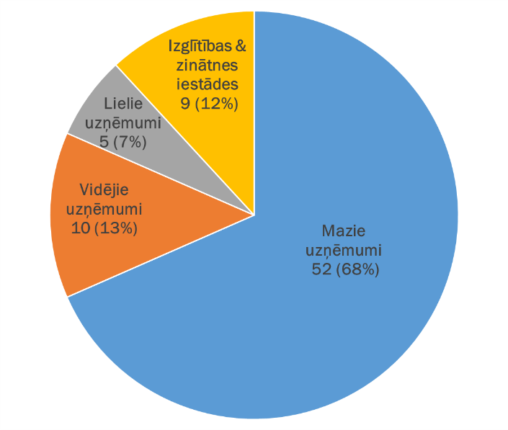
PĀRSTĀVNIECĪBA 2017.GADĀ
2016.gadā
Darbinieku skaits:
5 234
Neto apgrozījums:
1 047 304 047 EUR
76

Slide 5
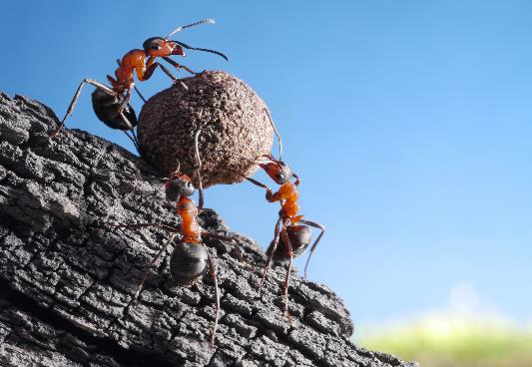
Sadarbība ar valsts pārvaldes institūcijām: - biedru un E&E nozares interešu pārstāvēšanā, likumdošanas izstrādē; - dalība ministriju izveidotajās darba grupās un ekspertu padomēs

Slide 6
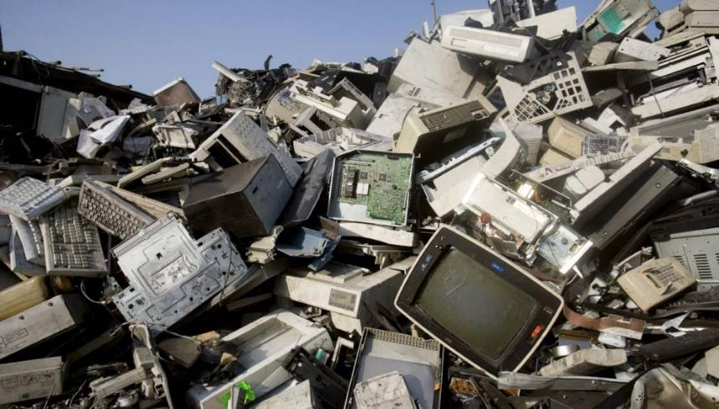
Ražotāju atbildības īstenošana

Slide 7
Valsts informācijas sistēma
Elektrisko un elektronisko iekārtu ražotāju reģistrs (EEIRR)
Bateriju un
akumulatoru
ražotāju reģistrs
(BARR)
www.elektroregistrs.lv
1262
679
679
Deleģēšanas līgums ar VARAM līdz 31.12.2019.

Slide 8
Uzņēmumu konkurētspējas veicināšana

Slide 9
Uzņēmumu darbinieku prasmju pilnveidošana
apmācīti
darbinieki
apmācību
programmas
komersanti
19
396
83

Slide 10
Uzņēmumu darbinieku prasmju pilnveidošana – apmācību jomas:
Dizains
Telemātika un loģistika
Telemehānika un loģistika
Ražošanas inženierzinības un vadība
Fizikālās zinātnes
Matemātika un statistika
Datorzinātnes
Inženierzinātnes un tehnoloģijas
Ražošana un pārstrāde
Vides aizsardzība
ESF atbalsts:
līdz 70%

Slide 11
Atbalsts jaunu produktu un tehnoloģiju izstrādei
Projekta partneru skaits
Pētījumu
skaits
Partneru ieguldījums P&A
(01.06.2016. līdz 31.12.2017)
4 571 437 EUR
18
14
ESF atbalsts
2 297 717 EUR
(50,26%)
RTU, LU CFI, EDI un PSKUS

Slide 12
2017.gadā apmeklētās izstādes:
CeBIT
Hannover Messe
smthybridpackaging
SDW (security document professionals)
productronica
38 dalībnieki no 14 uzņēmumiem

Slide 13
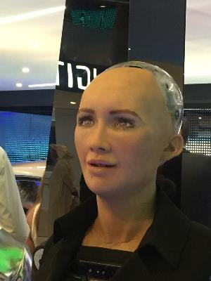
2018.gadā apmeklēt plānotās izstādes:
Hannover Messe – Hannovere, 23.-27.aprīlis
smthybridpackaging – Nirnberga, 5.-7.jūnijs
CeBIT - Hannovere, 11.-15.jūnijs
European Utility Week – Vīne, 6.-8.novembris
electronica - Minhene, 13.-16.novembris
Trustech – Kannas, 27.-29.novembris
ESF atbalsts:
85%

Slide 14
ERAF projekts
"Latvijas Elektronikas un elektrotehnikas
nozares klasteris"
Dalībnieku skaits kopā 36
t.sk. 30 uzņēmumi
6 izglītības iestādes
ESF atbalsts:
85%

Slide 15
Nozares izglītība

Slide 16
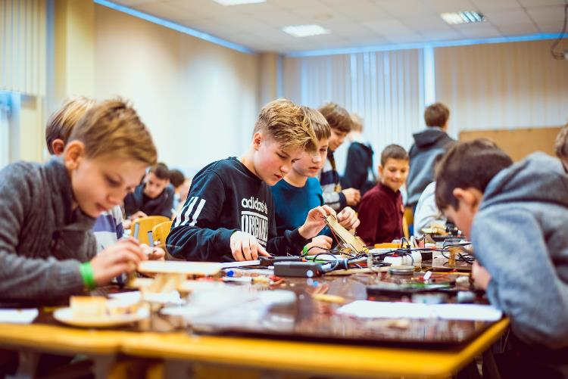
Nozares popularizēšana, atbalsts tehniskās jaunrades attīstībai

Slide 17
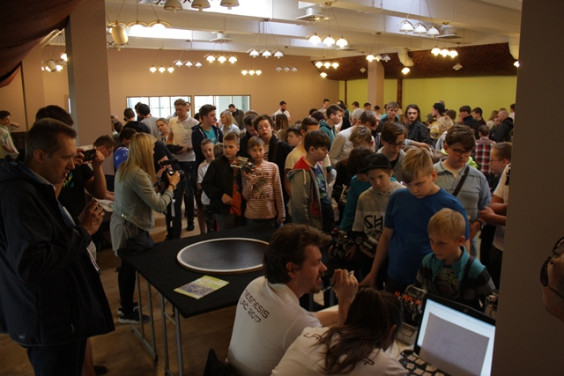
«Latvijas Robotikas čempionāts» RTU 06.05.2017.

Slide 18
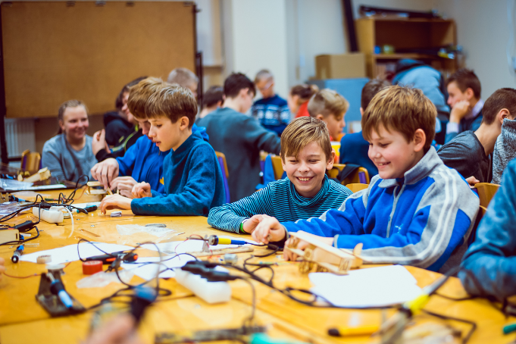
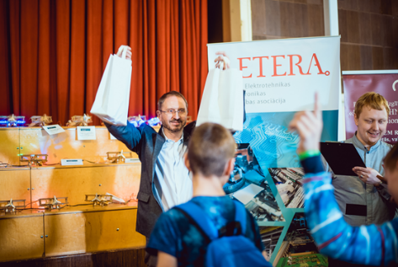
«Elektronikas diena 2017» RTK 07.12.2017.
200 dalībnieki
39 elektronikas un robotikas pulciņi
5 profesionālās izglītības iestādes
40 miniSumo roboti

Slide 19
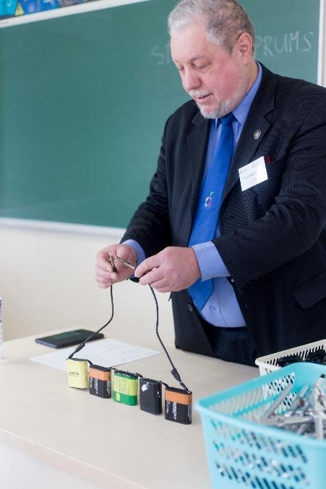
Eksakto mācību priekšmetu popularizēšana – Ekselences balva fizikā
Ilgonis Vilks
no Jūrmalas Alternatīvās skolas
Pārējie balvas pretendenti:
Jānis Bukins – Siguldas Valsts ģimnāzija
Daina Iesalniece – Talsu 2.vidusskola
Jautrīte Maranika – Ventspils 6.vidusskola
Brigita Zēmele – Raunas vidusskola

Slide 20
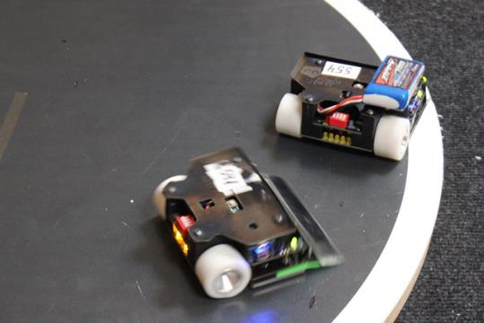
Atbalsts elektronikas un robotikas sacensību organizēšanai
Preiļu Robotikas čemponāts
Siguldas Robotu kauss
Ventspils konkurss-praktikums skolēniem radioelektronikā
Ziemassvētku elektronisko dekoru konkurss elektronikas pulciņiem, Rīgas Skolēnu pilī
Dalība Robotex 2017, Tallinā
…

Slide 21
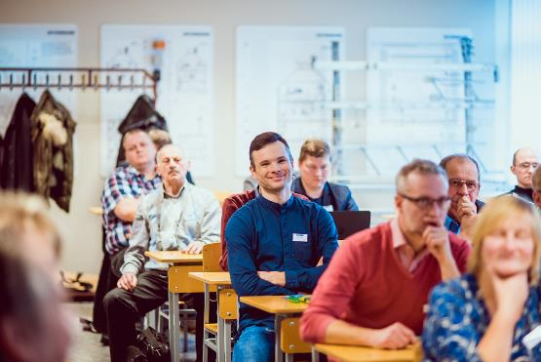
Mācību materiālu izstrāde, skolotāju apmācības
Pedagogu kvalifikācijas profesionālās pilnveides programmas - robotikā un elektronikā
noorganizēti
semināri
apmācīti
skolotāji
izveidoti
pulciņi
30
450
150

Slide 22
Dalība un sadarbība
Latvijas Tirdzniecības un rūpniecības kamera
Latvijas Darba devēju konfederācija

Slide 23
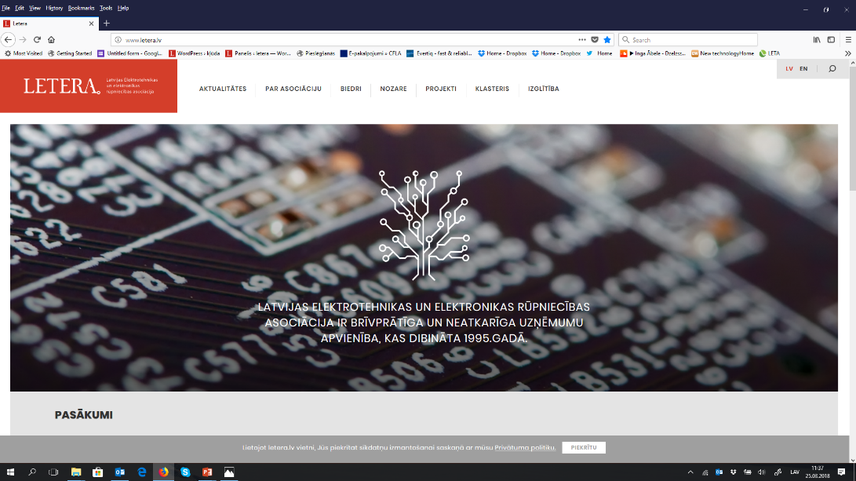
Jaunā LETERA mājas lapa:

Slide 24
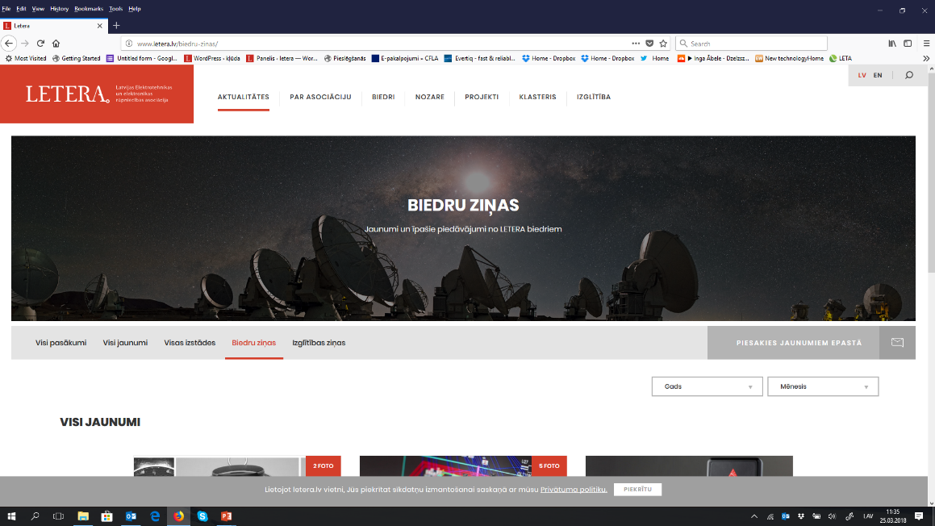

Slide 25
Biedru aptauja

Slide 26
Biedru aptauja – attīstības tendences
Uzņēma apgrozījuma pieaugums: 2 % - 7 %
Darbinieku skaita palielinājums: 2%
Pieprasītākie speciālisti:
Elektronikas, radioelektronikas inženieris
Programmēšanas inženieris
Elektronikas montētājs, iekārtu operatori
Fiziķis, ķīmiķis
Marketinga un starptautisko attiecības speciālisti, IT projektu vadītāji, sistēmu administratori/ uzturētāji, klientu apkalpošanas speciālisti
38 dalībnieki no 20 uzņēmumiem

Slide 27
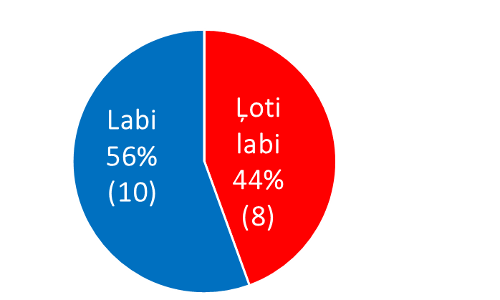
Biedru vērtējums par darbību 2017.gadā
2014.gads (17 biedri)
2015.gads (18 biedri)
2016.gads (28 biedri)

Slide 28
